Slide 1
Permasalahan Moral yang Terjadi Dilingkungan Sekitar

Slide 2
Identitas Diri
nama : Rahmah nur'aini
npm : 2013053127
Kelas : 3B PGSD
Mata kuliah : Pendidikan nilai dan Moral
Kuis 1 Pendidikan nilai dan Moral

Slide 3
Permasalahan Moral yang Terjadi di Ligkungan Sekitar
01
Pelecehan Seksual
02
Penyalahan narkoba dan Obat-Obat terlarang
03
Free sex
(Seks Bebas)
Bullying
04

Slide 4
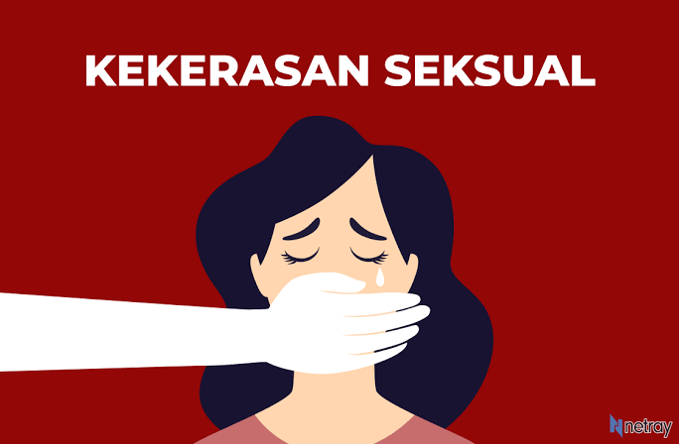
Pelecehan Seksual

Slide 5
Pelecehan Seksual
Pelecehan Seksual Verbal
(Berupa Ucapan)
Pelecehan seksual non verbal (Berupa Tidakan)
Komentar seksual tentag tubuh/penampilan seseorag
Ajakan melakukan kegiatan seksual
Bercanda dengan konotasi seks
Menyebar rumor tentag aktivitas seksual orang lain
Mengirikam gambar bernuasa seksual
Meyentuh tubuh sensitif seseorang
Memeluk dan mencium lawan jenis dengan tiba-tiba

Slide 6

Penyebab terjadinya pelecehan seksual
Korban mudah ditaklukkan. Pria menganggap bahwa wanita lebih lemah, sehingga ditempatkan dalam posisi subordinasi yang harus dikuasai.
Hasrat seks yang tidak bisa disalurkan dengan pasangannya. Hal ini menyebabkan pelaku menyalurkan nafsunya dengan melakukan pelecehan seksual.
Mempunyai riwayat kekerasan seksual saat masih kecil. Adanya trauma ini membuat pelaku ingin membalasnya ketika ia dewasa.
Pernah menyaksikan kekerasan seksual terhadap anggota keluarga lain saat masih kecil.

Slide 7
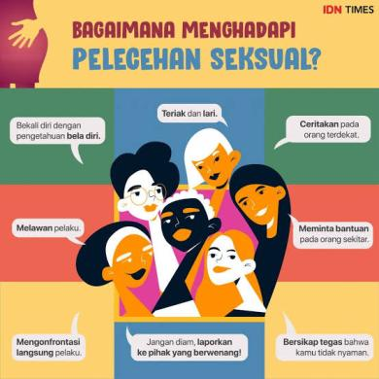
Upaya atau cara penanganan pelecehan seksual
Cara pencegahan pelecehan seksual :
Bekali anak dengan nilai agama yang kuat
Memberikan pemahaman batasan dalam pergaulan
Memberikan pemahaman anggota tubuh yang boleh dipegang denga yang tidak boleh
Meghindari tempat sepi

Slide 8
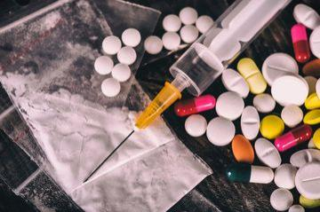
Penyalahgunaan narkoba

Slide 9
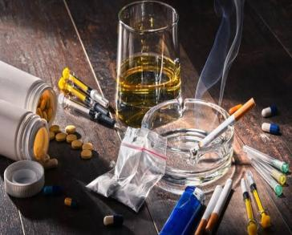
Penyalahgunaan narkoba
Faktor anak-anak atau remaja terjerumus dalam dunia penggunaa n narkoba :
Faktor ligkungan
Faktor lingkungan dari teman sebaya merupakan faktor risiko tertinggi penyalahgunaan narkoba pada remaja. “ikut temen” atau “agar diterima di pergaulan” dapat memicu remaja untuk memulai mencoba narkoba hingga menjadi kecanduan.
2. Faktor psikologis
Remaja yag mengalami stress berat, gangguan perilaku, atau masalah psikologis, seperti depresi dan gangguan cemas, lebih berisiko mengalami kecaduan narkoba. Bagi mereka, mengonsumsi narkoba bisa mejadi salah satu cara atau bahkan solusi utuk mengatasi berbagai masalah yag sedang mereka alami.
3. Rasa ingin tahu
Rasa ingin tahu juga bisa membuat remaja penasaran untuk mencoba narkoba hingga akhirya menjadi seorang pecandu narkoba.

Slide 10

Cara Penaggulangan narkoba
Penigkatan keimanan terhadap Tuhan YME melalui pedidikan dan pengamalan agama, baik didalam keluarga, lingkungan sekolah maupu lingkungan masyarakat
Memilih lingkunga pergaulan yang positif
Melaporkan kepada pihak yang berwajib jika disekitar lingkugan ada penyalahgunaan narkoba
Banyak melakukan kegiatan -kegiatan positif sehingga akan menguragi untuk terpengaruh hal-hal negatif

Slide 11
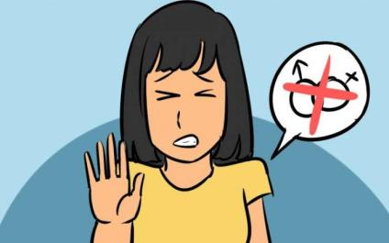
Free Sex
(Seks Bebas)

Slide 12

Free Sex (Seks Bebas)
Hubugan seks yang dilakukan diluar pernikahan suatu pelanggaran terhadap norma- norma (baik norma agama maupun norma- norma yang berlaku lainnya) dan merupakan suatu perbuatan dosa yang besar dan sangat besar hukumannya

Slide 13
Faktor penyebab terjadinya perilaku seks bebas
Pertama
Kedua
Ketiga
Keempat
Pengaruh lingkugan yang buruk
Kurangnya perhatian dari orang tua
Pergaulan yang tidak baik/ negatif
Rendahya pengetahuan tentang seks

Slide 14
Penanggulangan seks bebas
Pertama
Kedua
Ketiga
keempat
Kelima
Keenam
Mempertebal rasa keimanan
Bergaul dengan baik/positif
Memilih teman yag baik
Menghindari pergaulan bebas
Berkomunikasi secara terbuka denga orang tua
Melakukan kegiatan siraman rohani

Slide 15

Bullying

Slide 16
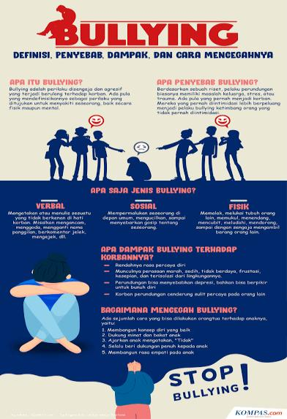
Faktor Bullying
Kurangnya hubungan denga orang tuaa
Pernah menyaksikan dan merasakan kekerasan
Kebiasaan mengejek orang lain
Memiliki hubungan atau komunikasi yang buruk berisiko anak melakukan bullying
Orang yang pernah menyaksikan dan merasakan kekerasan dirumah lebih beresiko tindakan bully pada orang lain
Kebiasaan mengejek orang lain di nilai dapat membuat anak-anak melakukan tindakan bullying.

Slide 17

Upaya atau cara pencegahan bullying
Cara pencegahan Bullying :
Tingkatkan kepercayaan dan keberanian dirimu
Berbaur denga teman -teman yang memberikan pengaruh positif
Berani untuk berkata tidak saat kamu merasa tidak nyaman

Slide 18
Terima kasih

